Slide 1
Les principes SOLID

Slide 2
Qualité Logiciel
La rigidité - Chaque changement cause une cascade de modifications dans les modules dépendants
La fragilité - Tendance d’un logiciel à casser en plusieurs endroits à chaque modification.
L’immobilisme - Incapacité du logiciel à pouvoir être réutilisé par d’autres projets
La viscosité - Il est plus facile de faire un contournement plutôt que de respecter la conception qui a été pensée
L’opacité - correspond à la lisibilité et la simplicité de compréhension du code

Slide 3
Emergence de bonnes pratiques
KISS
DRY
Abstraction
Loi de Déméter
Méthode MoSCoW
Extreme programming
YAGNI
GRASP
SOLID

Slide 4

SOLID – c’est quoi ?
Robert C. Martin, en 2002 :
Agile Software Development,
Pinciples, Patterns and Practices
Acronyme SOLID :
Single responsibility principle
Open closed principle
Liskov principle
Interface segregation principle
Dependency inversion principle

Slide 5
Single responsabilité principe
« Une classe devrait n’avoir qu’une seule raison de changer »
Plus les responsabilités sont couplées,
Plus les méthodes poussent comme des champignons,
Plus elles ont de chances d’être modifiées,
Plus elles sont susceptibles d’avoir des bugs,
Plus elles sont fragiles,
Plus elles sont rigides.
Indicateur des responsabilités
Regrouper les méthodes par nom ou action
Identifier les dépendances externes :
Base de données
Utilise une api spécifique

Slide 6
Open closed principe
« Les classes devraient être ouvertes à l’extension mais fermées à la modification »
Bénéfices :
Plus de flexibilité par rapport aux évolutions
Diminution du couplage

Slide 7
Liskov principe
« Les sous-types doivent être interchangeable avec leur type de base sans affecter le comportement »
Bénéfices :
Contrôler le couplage entre les descendants d'une classe et les clients de cette classe
=> Garantie pour les classes clientes

Slide 8
Interface segregation principe
« Les classes ne doivent pas être obligées d’implémenter des méthodes qu’ils n’ont pas besoin. »
Bénéfices :
Réduction du couplage
Facilite les tests unitaires. On ne doit implémenter que ce dont on a besoin.

Slide 9
Dependency inversion principe
« Les modules de plus haut niveaux ne doivent pas dépendre de l’implémentation des modules de plus bas niveaux. »
Attention : != injection de dépendance
Bénéfices
Facilite les tests unitaires
Augmente l’évolutivité

Slide 10
Conclusion
Objectifs :
Favoriser la réutilisabilité d’un bloc de code.
Réduire les régressions, à défaut les isoler
Augmenter la maintenabilité et l’évolutivité
Inconvénients :
Augmentation des coûts de développement
Curseur à identifier :
→ Domain Driven Design (découpage métier)
→ Architecture hexagonale (base de code métier vs base de code infrastructure)

Slide 11
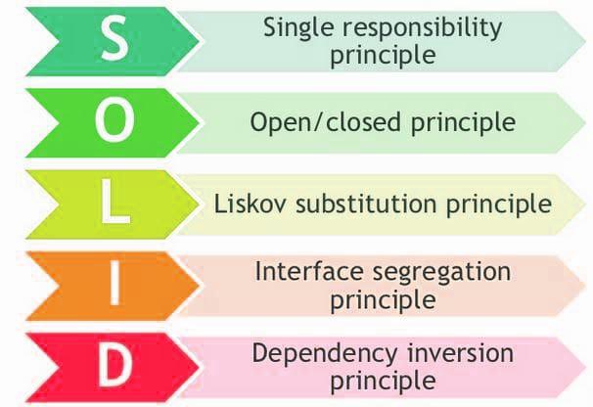
Merci

